Slide 1

طب الأطفال
والتمريض حديثي الولادة
الوحدة 9 الأطفال الذين يعانون من مشاكل في الجهاز العضلي الهيكلي

Slide 2
1) الأطفال المصابون بالتهاب المفاصل الروماتويدي الشبابي (JRA)
التهاب المفاصل الروماتويدي الشبابي هو مرض مناعي ذاتي جهازي حيث يهاجم الجهاز المناعي في الجسم الأنسجة الضامة في الجسم السليمة ويدمرها.
يحدث التهاب المفاصل الروماتويدي الشبابي في سن أقل من 16 عامًا
مدة مرض التهاب المفاصل الروماتويدي الشبابي > 6 أسابيع

Slide 3
أنواع JRT
1- التهاب المفاصل الجهازي : يصيب الجسم بأكمله، ويصاحبه تورم المفاصل أو آلامها، وارتفاع درجة الحرارة، والطفح الجلدي. وهو أقل الفئات شيوعاً.
2- التهاب المفاصل المتعدد : التهاب المفاصل في خمسة مفاصل أو أكثر مع أعراض رئيسية تتمثل في الألم المستمر في الركبتين والكاحلين والمعصم والأصابع والمرفقين والكتفين. وقد يصيب المفاصل الكبيرة والصغيرة في الساقين والذراعين والعمود الفقري العنقي.
3- التهاب المفاصل قليل المفاصل : التهاب المفاصل في أربعة مفاصل أو أقل خلال الأشهر الستة الأولى من بداية المرض؛ تتأثر المفاصل الكبيرة في الركبة والكاحل والكوع والمعصم.

Slide 4
المظاهر السريرية لمرض التهاب المفاصل الروماتويدي الشبابي
تصلب المفاصل في الصباح
آلام المفاصل والظهر
تلف المفاصل الذي يؤثر على الحركة والقوة ونطاق الحركة المحدود
المفاصل دافئة أو متورمة وحمراء
قد يتوقف الطفل عن استخدام الطرف المصاب أو قد يعرج
هناك فترات تقل فيها حدة الأعراض أو تختفي أو تغيب لشهور أو سنوات
اعتلال العقد اللمفاوية: تضخم الغدد الليمفاوية
تضخم الكبد والطحال
التهاب العنبية: التهاب العين والعمى

Slide 5
تشخيص واختبارات التهاب المفاصل الروماتويدي الشبابي
الفحص البدني
الدراسات المعملية: تعداد الدم الكامل، معدل ترسيب كريات الدم الحمراء، الأجسام المضادة للنواة (ANA): إيجابية، عوامل الروماتويد (RF): سلبية عادة، السائل الزليلي: من الدرجة الثانية (التهابي)
نتائج الأشعة السينية: تورم الأنسجة الرخوة، وهشاشة العظام، واضطراب النمو، وفقدان المساحة المفصلية
أشعة الصدر
تخطيط كهربية القلب
فحص العين: يجب أن يتم بشكل منتظم، حتى لو لم تكن هناك أعراض للعين

Slide 6
الوقاية والعلاج من التهاب المفاصل الروماتويدي الشبابي
لا يوجد وقاية معروفة لـ JRA.
الأدوية المضادة للالتهابات غير الستيرويدية
الأسبرين، تولميتين الصوديوم، ايبوبروفين، نابروكسين
الكورتيكوستيرويدات: بريدنيزون؛ ميثيل بريدنيزولون
يستخدم في حالة الأمراض الجهازية غير الخاضعة للسيطرة أو المهددة للحياة؛
علاج التهاب العنبية المزمن بالقطرات العينية الموضعية؛

Slide 7
مضاعفات التهاب المفاصل الروماتويدي الشبابي
تآكل أو تدمير الإعاقات العضلية الهيكلية ذات معدل النمو البطيء.
نمو غير متساوي للذراع أو الساق
فقدان الرؤية أو انخفاض الرؤية
فقر الدم
التهاب غلاف القلب
الألم المزمن وضعف الحضور المدرسي.

Slide 8
الأطفال المصابون بضمور العضلات ( دوشين : DMD )
هو اضطراب وراثي وراثي (مرتبط بالكروموسوم X متنحي) مع تنكس تدريجي للعضلات، مما يؤدي إلى ضعف وفقدان عضلات الجسم تدريجيًا.
تتكون العضلات من حزم من الألياف (غشاء الألياف العضلية).
تساعد مجموعة من البروتينات المترابطة على طول الغشاء المحيط بكل ألياف على إبقاء خلايا العضلات تعمل بشكل صحيح.
يحدث مرض دوشين بسبب طفرة في الجين الذي ينتج بروتينًا عضليًا مهمًا يسمى ديستروفين، وهو ضروري لبناء والحفاظ على عضلات صحية.

Slide 9
الأطفال المصابون بضمور العضلات ( دوشين : DMD )
تبدأ الأعراض قبل سن السادسة، حيث تضعف عضلات الحوض. وبحلول سن الثانية عشرة، لن يتمكن أغلب الأطفال من المشي وسيضطرون إلى استخدام كرسي متحرك.
يفقد الأشخاص المصابون بمرض دوشين العضلات طوال حياتهم، ولكن لا يتم ملاحظة ذلك عادةً حتى ظهور المشي غير المعتاد و/أو التحدث في سن الثالثة تقريبًا
إنه الشكل الأكثر شيوعًا وخطورة من أشكال ضمور الأطفال. يبلغ متوسط عمر هذا النوع حوالي 20 عامًا.
نادرًا ما تصاب الفتيات بهذا المرض. تعاني الإناث المصابات بمرض دوشين من بعض الأعراض مثل ضعف العضلات في الظهر والساقين والذراعين، مما يؤدي إلى التعب بسهولة. قد تحتاج إلى كرسي متحرك أو وسائل مساعدة أخرى للحركة.

Slide 10
العلامات والأعراض المبكرة لمرض دوشين العضلي
تأخر بدء المشي
صعوبة في أداء الوقوف والقفز
التمايل عند المشي
تضخم عضلات الساق
العلامات والأعراض المتأخرة لمرض دوشين:
✓التعثر
✓التمايل، والانحناء للخلف (الانحناء الجانبي للقدم) والمشي على أطراف الأصابع
✓صعوبة صعود السلالم، صعوبة في الوقوف
✓ضعف العضلات، ضعف التحكم في الرأس، تصلب الكاحلين، الوركين، الركبتين والمرفقين، خلع الوركين في بعض الأحيان، السقوط المتكرر

Slide 11
علاج مرض دوشين العضلي
لا يوجد علاج
الأدوية التي تعمل على إبطاء عملية مرض دوشين وإدارة الأعراض. ألبوتيرول (دواء منشط لمستقبلات بيتا الأدرينالية يزيد من القوة وكتلة العضلات، أوتروفين (بديل للديستروفين)
الأجهزة المساعدة للأطفال: الكراسي المتحركة الكهربائية والدراجات البخارية لتحسين الحركة، والعكازات، والمشايات، ودعامات الساق لمساعدتهم على المشي
العلاج الطبيعي
دعم التنفس باستخدام جهاز التنفس الصناعي والعناية التنفسية
كلب مدرب خصيصًا للمساعدة في حمل الكتب
زراعة الخلايا الجذعية الجنينية

Slide 12
مضاعفات مرض دوشين العضلي
اعتلال عضلة القلب
التشوهات
ضعف عقلي (حد أدنى)
الإعاقة الدائمة والتقدمية والقدرة على الحركة
انخفاض القدرة على رعاية الذات
الالتهاب الرئوي وفشل الجهاز التنفسي

Slide 13
2) الأطفال المصابون بالتهاب العظم والنقي
هو عبارة عن عدوى شديدة تصيب العظام ونخاع العظام والأنسجة الرخوة المحيطة بها.
يحدث بسبب:
أ. خارجي: امتداد مباشر من الخارج نتيجة لجرح نافذ، تلوث الكسر المفتوح أثناء الجراحة
ب. منقولة بالدم : انتشار الكائن الحي من خلال العدوى السابقة بما في ذلك التهاب الجهاز التنفسي العلوي والتهاب اللوزتين
تحدث في أي عمر ولكنها تحدث غالبًا في سن 4-14 عامًا.

Slide 14
أسباب التهاب العظم والنقي
الكائنات الحية الدقيقة المسببة للعدوى الأكثر شيوعًا هي:
1- المكورات العنقودية الذهبية عند الأطفال أكبر من 5 سنوات.
2- المستدمية النزلية: في الأطفال الأصغر سنا

Slide 15
المظاهر الجهازية لالتهاب العظم والنقي :
➢ حمى وقشعريرة
➢ التعرق الليلي،
➢ الأرق، والضيق
➢ الغثيان،
تشمل المظاهر المحلية ما يلي:
آلام العظام المستمرة التي لا تخف مع الراحة وتزداد سوءًا مع النشاط
تورم
الرقة
الدفء في موقع العدوى
تقييد حركة الجزء المصاب

Slide 16
دراسات تشخيصية لمرض التهاب العظم والنقي
خزعة العظام أو الأنسجة الرخوة
مزرعة الدم، تعداد الدم الكامل، معدل ترسيب كريات الدم الحمراء مرتفع.
مزارع الجروح
التصوير بالرنين المغناطيسي (MRI)
فحوصات التصوير المقطعي المحوسب (CT)

Slide 17
علاج التهاب العظم والنقي
المضاد الحيوي الوريدي (IV):
يتضمن العلاج الجراحي لمرض التهاب العظم المزمن إزالة الأنسجة قليلة الأوعية الدموية والعظام الميتة.

Slide 18
مضاعفات التهاب العظم والنقي
تعفن الدم
التهاب المفاصل الإنتاني
كسور مرضية،
داء النشواني: وهو عبارة عن تراكم غير طبيعي لبروتين النشواني في الأنسجة والأعضاء.

Slide 19
3) القدم الحنفاء (القدم الحنفاء الخلقية )
يلتوي أحد القدمين أو كليهما والكاحلين إلى وضع غير طبيعي عند الولادة.
القدم الحنفاء غير مؤلمة عند الأطفال
أسباب القدم الحنفاء الخلقية
مجهول
العوامل المسببة للتشوهات
الارتباطات الجينية

Slide 20
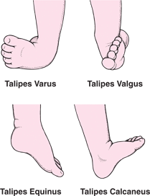
أوضاع مختلفة لتشوهات القدم الحنفاء
طليب التقوس : انقلاب أو انحناء إلى الداخل.
ثني الإبهام: انعكاس أو انحناء للخارج
القدم : انثناء أخمصي تكون فيه أصابع القدم أقل من الكعب.
طليب الكعب : الالتواء الظهري ، حيث تكون أصابع القدم أعلى من الكعب.

Slide 21
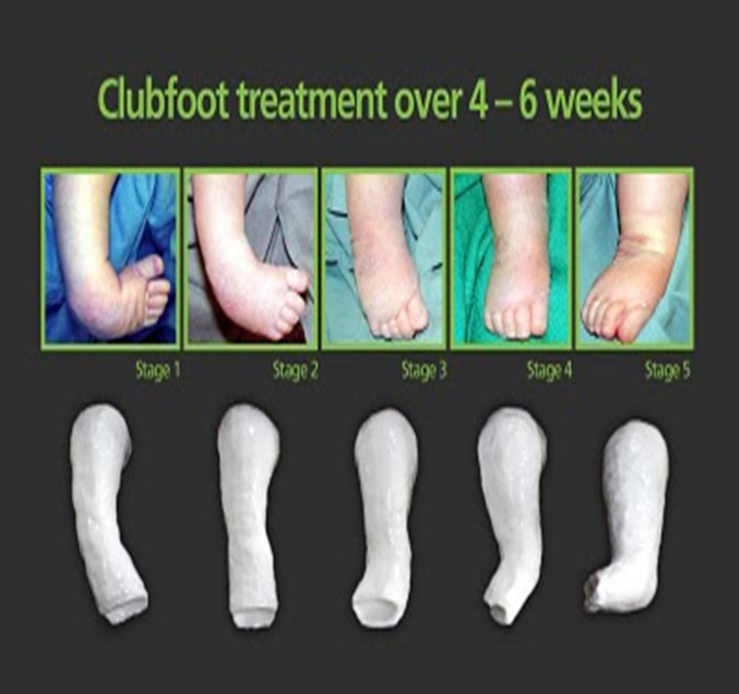
إجراءات تشخيص القدم الحنفاء
الموجات فوق الصوتية
الأشعة السينية
التصوير المقطعي المحوسب
علاج القدم الحنفاء
التمدد والصب ( طريقة بونسيتي )
التمدد واللصق (الطريقة الفرنسية)
جراحة
دعامة

Slide 22
4) الأطفال الذين يعانون من خلل التنسج النمائي للورك (DDH) خلل التنسج الوركي الخلقي (CDH )
DDH رأس عظم الفخذ لا يقع بعمق كافٍ داخل الحُق وينزلق للخارج عند الحركة
يحدث اختلال محاذاة CDH عند الولادة.
اختلال محاذاة DDH يتطور بعد الولادة.
7 مرات أكثر في الإناث من الذكور

Slide 23
تصنيف DDH / CDH
1- خلل التنسج الحقي (الورك غير المستقر) الشكل الأخف
يبقى رأس الفخذ في الحُق، ولكن يمكن خلعه جزئيًا أو كليًا بالتلاعب اليدوي.
2- الخلع الجزئي (الشكل الأكثر شيوعًا)
رأس الفخذ منزاح جزئيا أو يقع تحت حافة الحُق.
3- الخلع
رأس الفخذ ليس على اتصال بالحُق، فهو في موضعه الخارجي تمامًا

Slide 24
أسباب DDH / CDH
1- العوامل الوراثية
2- التغيرات الهرمونية في أواخر الحمل تؤدي إلى ترهل الساقين
3- سوء وضع الجنين داخل الرحم (الولادة المقعدية، الساقين الممدودتين)
4- عوامل ما بعد الولادة (التقميط)

Slide 25
المظاهر السريرية لـ DDH / CDH
عدم التماثل في اختطاف الساق على الجانب المصاب في وضع الاستلقاء
عدم تناسق طيات الألوية والركبة والفخذ
المشي المتمايل والانحناء الجانبي عند بدء الطفل في المشي
تجاعيد الجلد غير المتماثلة
الساق المصابة أقصر
تأخر المشي والعرج

Slide 26
اختبارات تشخيصية لـ DDH / CDH
1) علامات جاليازي: عندما يكون الطفل في وضع الاستلقاء، يبدو جانب الخلع أقل من الطبيعي بسبب سوء وضع رأس عظم الفخذ
2) مناورات بارلو الإيجابية/اختبار بارلو: ضع الطفل في وضعية الاستلقاء على ظهره. ثم اخطف الوركين عن طريق تحريك الوركين المنحنيين والركبتين بعيدًا عن بعضهما. إذا شعرت أن الورك يمكن دفعه للخارج من الجزء الخلفي من المقبس، فهذا يعتبر غير طبيعي.
3) مناورة/اختبار أورتولاني: مع اختطاف الورك بشكل أكبر، قد يشعر الفاحص بانزلاق رأس الفخذ للأمام أثناء انزلاقه للخلف داخل التجويف. أو نقرة مسموعة عند اختطاف الورك وتدويره للخارج على الجانب المصاب
4) الموجات فوق الصوتية للورك
5) فحص C للورك
6) الأشعة السينية

Slide 27
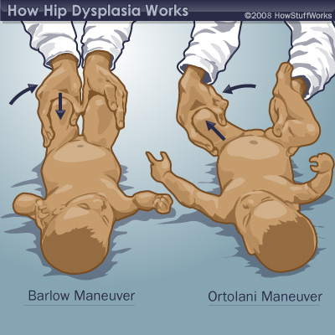

Slide 28
علاج DDH / CDH
الحفاضات المزدوجة ليست فعالة
مفصل الورك الثابت المثبت بحزام بافليك للحفاظ عليه في حالة الانثناء والاختطاف والدوران الخارجي.
عادة ما تكون هناك حاجة إلى الشد أو الجراحة لتحرير العضلات والأوتار والأربطة
يتم وضع الجبس بعد الجراحة .

